Slide 1
SCHULPROJEKT · MVP · NEXT.JS 16
POST /api/extract
Invoice → JSON
{
"document_type": "invoice",
"vendor": { "name": "ACME …" },
"currency": "EUR",
"tax_breakdown": [ 20%, 10% ],
"total": 174.64
}
KI-Modellvergleich zur automatischen
Rechnungs- und Belegextraktion
Andreas Bliem & Lorenz Seybold
20. Juni 2026

Slide 2



HINTERGRUND
Problem & Motivation
Die manuelle Erfassung von Rechnungen und Belegen ist langsam und fehleranfällig — ein verbreitetes, reales Geschäftsproblem. Moderne KI-Vision-Modelle können Dokumente direkt lesen, unterscheiden sich aber stark in Genauigkeit, Geschwindigkeit und Kosten.
Langsam
Manuelles Abtippen kostet Zeit bei jedem Beleg.
Fehleranfällig
Zahlendreher und vergessene Felder schleichen sich ein.
Daraus ergeben sich zwei Fragen: Wie zuverlässig liest ein Modell ein Dokument — und welches Modell wählt man?
Modelle unterscheiden sich
Genauigkeit, Tempo und Kosten variieren erheblich.
Invoice → JSON · KI-Modellvergleich
1

Slide 3



ZIELSETZUNG
Projektziel
Ein funktionierender Extraktor — und ein objektives Vergleichs-Framework mit messbarer Ground Truth.
Praktisches Werkzeug
Objektiver Vergleich
Messbarer Maßstab
Jede Rechnung oder jeder Beleg (Foto, Scan oder PDF) wird in Sekunden in ein konsistentes, validiertes JSON umgewandelt — ohne Abtippen.
Dasselbe Dokument läuft durch mehrere Modelle. Genauigkeit, Latenz und Tokenverbrauch werden nebeneinander gemessen.
Beispieldokumente mit bekannt-korrektem JSON erlauben eine feldgenaue Bewertung — „welches Modell ist besser?“ wird zur Zahl.
Invoice → JSON · KI-Modellvergleich
2

Slide 4



FUNKTIONSUMFANG
Was die App macht
1
2
3
4
Hochladen
Extrahieren
Vergleichen
Bewerten
Drag & Drop, Klick oder Einfügen (Strg+V). PNG, JPEG, WebP, PDF — auch mehrere Dateien.
Das Modell liefert ein strukturiertes JSON, das gegen ein Schema (Zod) validiert wird.
Mehrere Modelle nebeneinander — je mit Latenz und Tokenverbrauch.
Bei Beispielen mit Ground Truth: Genauigkeit in % plus farbiger Feld-Diff.
Invoice → JSON · KI-Modellvergleich
3

Slide 5
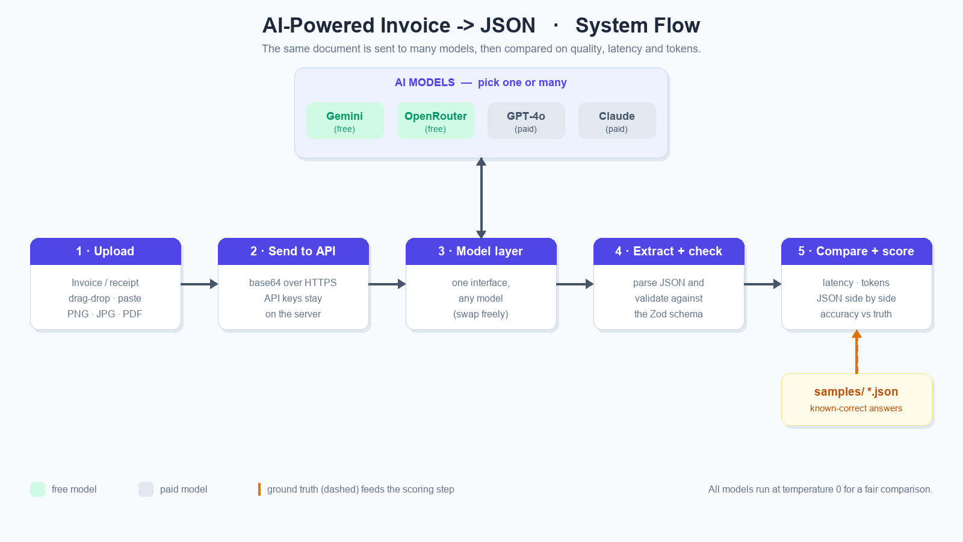
ARCHITEKTUR
Ein Next.js-App, Schlüssel bleiben am Server
Browser → API
Die Oberfläche sendet die Datei base64-kodiert an POST /api/extract.
Adapter-Schicht
Die Route wählt den passenden Provider-Adapter und ruft das Modell.
Validierung
Die Antwort wird geparst und gegen das Zod-Schema geprüft.
Schlüssel-Sicherheit
API-Keys liegen ausschließlich serverseitig — der Browser sieht sie nie.
Invoice → JSON · KI-Modellvergleich
4

Slide 6

ARCHITEKTONISCHES HERZSTÜCK
Die Modell-Abstraktionsschicht
Jeder Provider implementiert dieselbe winzige Schnittstelle. Der Rest der App weiß nicht, welches Modell lief.
lib/providers/types.ts
Eine Registry
type Provider = {
run(input, modelId): Promise<{
rawText: string;
tokens: TokenUsage;
latencyMs: number;
}>;
};
lib/providers/registry.ts bildet stabile IDs auf Adapter ab.
Ein-Zeilen-Erweiterung
Ein neues Modell hinzufügen = ein Eintrag in der Registry, keine UI-Änderung.
Automatische Verfügbarkeit
Ist der API-Schlüssel gesetzt, erscheint das Modell auswählbar (available: true).
Invoice → JSON · KI-Modellvergleich
5

Slide 7


DATENMODELL
Das JSON-Schema
lib/schema.ts (Zod)
Ein Schema für beides
{
"document_type": "invoice" | "receipt" | null,
"vendor": { name, address, tax_id },
"invoice_number": string | null,
"issue_date": "YYYY-MM-DD" | null,
"due_date": "YYYY-MM-DD" | null,
"currency": "EUR" | null,
"line_items": [ { description, quantity,
unit_price, amount } ],
"subtotal": number | null,
"tax_breakdown": [ { rate, base, amount } ],
"tax_total": number | null,
"total": number | null,
"notes": string | null
}
Fast jedes Feld ist nullable — dieselbe Struktur passt für formale Rechnung und Kassenbeleg.
Mehrere Steuersätze
tax_breakdown ist ein Array, sodass z. B. 20 % und 10 % getrennt erhalten bleiben.
Zod-validiert
Die Modellausgabe wird gegen das Schema geprüft, bevor sie angezeigt oder bewertet wird.
Invoice → JSON · KI-Modellvergleich
6

Slide 8

VERFAHREN
Wie die Extraktion funktioniert
Faire Bedingungen
Pipeline
Jedes Modell erhält dasselbe Bild und denselben Prompt, bei Temperatur 0 — Unterschiede stammen vom Modell, nicht vom Zufall.
Bild + Prompt (temp 0)
▼
Modell-Adapter
▼
rawText → Fences strippen
▼
JSON.parse
▼
Zod-Validierung
▼
ExtractionResult
{ data, tokens,
latencyMs, error }
Parsen & Säubern
Die Antwort wird geparst, Code-Fences (```) werden entfernt, dann gegen das Zod-Schema validiert.
Robuste Fehlerbehandlung
Fehler eines Modells werden pro Modell erfasst (ok:false) — die App stürzt nie ab, HTTP bleibt 200.
Invoice → JSON · KI-Modellvergleich
7

Slide 9

DIE VERTRAUENS-METHODE
Wie wir Qualität messen
Vorhersage und Ground Truth werden in Blattfelder „aufgeflacht“ — inkl. jeder Positions- und Steuerzeile — und Feld für Feld verglichen.
match
wrong
missing
Werte gleich (Zahlen ±0,01; Strings normalisiert; null == null)
Beide vorhanden, aber verschieden — oder erfundener Wert
Ground Truth hat einen Wert, das Modell lieferte null
Genauigkeit = Treffer / Gesamtzahl der Felder
notes ist freitextlich und wird bewusst nicht bewertet.
Bewusst einfach und erklärbar
Genau dasselbe Verfahren liefert die Zahlen in den Ergebnis-Tabellen.
Invoice → JSON · KI-Modellvergleich
8

Slide 10
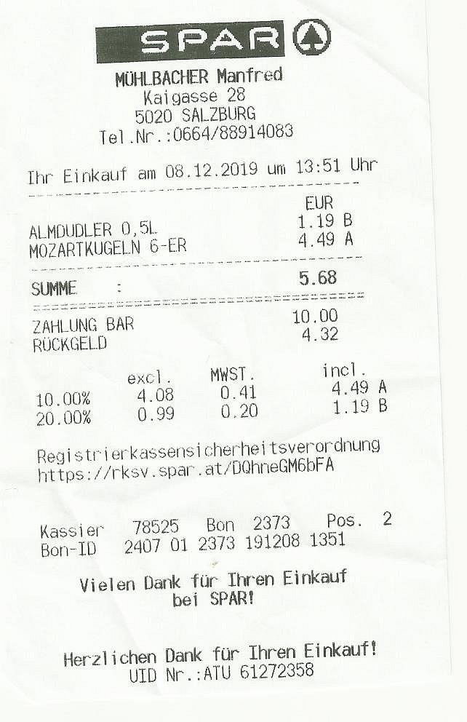
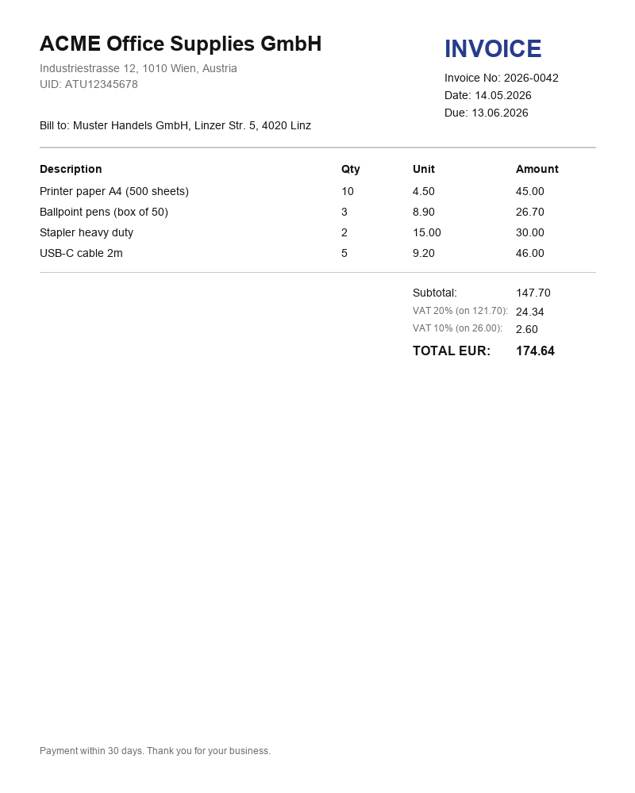
DATENGRUNDLAGE
Die zwei Testdokumente
ACME-Rechnung
Spar-Beleg
Synthetische Rechnung
Echtes Foto (schwieriger)
Typ: invoice
Positionen: 4
Steuersätze: 20 % + 10 %
Gesamt: 174,64 EUR
33 bewertete Felder
Typ: receipt
Positionen: 2
Steuersätze: 10 % + 20 %
Gesamt: 5,68 EUR
25 bewertete Felder
Invoice → JSON · KI-Modellvergleich
9

Slide 11
ERGEBNISSE
Ergebnisse — Dokument 1: ACME-Rechnung
Synthetische Rechnung mit zwei Steuersätzen · 33 bewertete Felder · gemessen am 2026-06-20
Modell | Genauigkeit | Latenz | Tokens (in+out) | Status
Gemini 3 Flash | 100 % (33/33) | 10,3 s | 1.973 (1.470+503) | OK
Gemini 2.5 Flash | 97 % (32/33) | 2,9 s | 1.161 (655+506) | OK
Pixtral 12B (Mistral) | 100 % (33/33) | 5,6 s | 1.881 (1.432+449) | OK
Llama 4 Scout (Groq) | 97 % (32/33) | 1,3 s | 2.183 (1.796+387) | OK
Nemotron Nano VL (OpenRouter) | — | — | — | Ungültiges JSON
GPT-4o mini (OpenAI) | — | — | — | Kontingent (429)
DeepSeek-R1 (GitHub Models) | — | — | — | Ungültiges JSON
Llama 3.2 11B Vision (Cloudflare) | — | — | — | Auth-Fehler (401)
Gemini 3 Flash und Pixtral 12B treffen alle 33 Felder. Drei Modelle lieferten keine verwertbare Ausgabe (siehe Status).
Invoice → JSON · KI-Modellvergleich
10

Slide 12
ERGEBNISSE
Ergebnisse — Dokument 2: Spar-Beleg
Echtes Belegfoto, geringere Qualität · 25 bewertete Felder · gemessen am 2026-06-20
Modell | Genauigkeit | Latenz | Tokens (in+out) | Status
Gemini 3 Flash | 96 % (24/25) | 7,1 s | 1.866 (1.463+403) | OK
Gemini 2.5 Flash | 84 % (21/25) | 2,2 s | 1.006 (655+351) | OK
Pixtral 12B (Mistral) | 46 % (13/28) | 27,0 s | 1.596 (1.216+380) | OK
Llama 4 Scout (Groq) | 72 % (18/25) | 0,9 s | 1.655 (1.361+294) | OK
Nemotron Nano VL (OpenRouter) | 76 % (19/25) | 1,1 s | 2.497 (2.139+358) | OK
GPT-4o mini (OpenAI) | — | — | — | Kontingent (429)
DeepSeek-R1 (GitHub Models) | — | — | — | Ungültiges JSON
Llama 3.2 11B Vision (Cloudflare) | — | — | — | Auth-Fehler (401)
Das schwierigere Foto trennt die Modelle: Gemini 3 Flash bleibt bei 96 %, schwächere Modelle fallen deutlich ab. Pixtral erfand Positionen (Nenner 28).
Invoice → JSON · KI-Modellvergleich
11

Slide 13
BEWERTUNG
Wie sehr können wir jedem Modell vertrauen?
Gesamt-Ranking (Ø Genauigkeit · valides JSON · Verdikt)
1
Gemini 3 Flash
98,0 %
2/2
Vertrauenswürdig
2
Gemini 2.5 Flash
90,5 %
2/2
Vertrauenswürdig
3
Llama 4 Scout (Groq)
84,5 %
2/2
Mit Prüfung nutzbar
4
Pixtral 12B (Mistral)
73,2 %
2/2
Mit Prüfung nutzbar
5
Nemotron Nano VL (OpenRouter)
76,0 %*
1/2
Nicht zuverlässig
6
GPT-4o mini (OpenAI)
—
0/2
Nicht bewertbar (Kontingent)
7
DeepSeek-R1 (GitHub Models)
—
0/2
Nicht zuverlässig (kein JSON)
8
Llama 3.2 11B Vision (Cloudflare)
—
0/2
Nicht bewertbar (Auth 401)
0 % = kein valides JSON bzw. kein erfolgreicher Lauf
* Nemotron lieferte nur am Beleg valides JSON (an der Rechnung ungültig) — daher 1/2. Einzige „Fehlbewertung“ bei Gemini 3 am Beleg: Marke „SPAR“ vs. Franchise-Name „SPAR Mühlbacher Manfred“ — eine Label-Ambiguität, kein echter Modellfehler.
Invoice → JSON · KI-Modellvergleich
12

Slide 14



REFLEXION
Limitierungen & Ausblick
Limitierungen
Ausblick
Rate-Limits der Free-Tiers
Eigenes Modell trainieren
429/503 sind häufig; GPT-4o mini fiel durch erschöpftes Kontingent aus, Cloudflare durch einen Auth-Fehler.
Die samples/-Paare (Bild + JSON) sind ein gelabelter Datensatz — Fine-Tuning ist eine natürliche Erweiterung.
Nur Bild bei vielen Adaptern
Mehr Testdaten
OpenAI/OpenRouter/Mistral/Groq/GitHub/Cloudflare senden nur Bilder; PDFs lesen nur Gemini & Claude.
Weitere Belege und Rechnungen erhöhen die Aussagekraft des Benchmarks.
Einseitige Dokumente
Kosten-/Latenz-Dashboard
Mehrseitige Dokumente werden derzeit als ein einzelnes Bild behandelt.
Tokens und Laufzeit über viele Läufe visualisieren.
Fazit: Auf messbarer Basis ist Gemini 3 Flash das vertrauenswürdigste Modell (98,0 % Ø, 2/2 valides JSON) — Gemini 2.5 Flash folgt als schnellere Alternative.
Invoice → JSON · KI-Modellvergleich
13

Slide 15
ANHANG
Beispiel-Diff: Gemini 3 Flash am Spar-Beleg
Ergebnis: 96 % (24/25 Felder), 7,1 s, 1.866 Tokens
Feld | Erwartet (Ground Truth) | Modell-Ausgabe | Status
vendor.name | SPAR | SPAR MÜHLBACHER Manfred | wrong
total | 5.68 | 5.68 | match
tax_total | 0.61 | 0.61 | match
currency | EUR | EUR | match
tax_breakdown[0].rate | 10 | 10 | match
tax_breakdown[1].rate | 20 | 20 | match
line_items[0].description | ALMDUDLER 0,5L | ALMDUDLER 0,5L | match
Die einzige Abweichung ist der Händlername: Marke „SPAR“ (Ground Truth) vs. der auf dem Beleg gedruckte Franchise-Nehmer. Eine Label-Ambiguität — kein eigentlicher Lesefehler. (Auswahl repräsentativer Treffer ergänzt.)
Invoice → JSON · KI-Modellvergleich
14

